Slide 1






CHÀO MỪNG
CÁC EM HỌC SINH

Slide 2




KHÁM PHÁ Ô CHỮ
Chọn 1 ô câu hỏi, tham gia trả lời và điền vào ô chữ, hoàn tất 7 câu hỏi để tìm ra từ khóa của ô chữ.
Câu trả lời đúng +1đ
Từ khóa đúng +3đ

Slide 3



Ô CHỮ
N
G
O
D
O
C
S
U
C
K
H
O
E
D
O
N
K
H
O
N
G
D
I
E
P
L
U
C
C
A
Y
T
R
O
N
G
O
N
H
I
E
M
L
A
O
D
O
N
G

Slide 4












Câu số 1
Các nguyên tố N, P, K là rất cần thiết cho cây trồng, nhưng ta không nên bón quá nhiều vì sẽ làm cây bị
Đây là gì?
N
G
Ộ
Đ
Ộ
C

Slide 5
Câu số 2
Cây hấp thụ nhiều chất dinh dưỡng quá, đến khi thu hoạch vẫn còn tồn đọng hóa chất trên hoa, quả ảnh hưởng tới ______người tiêu dùng.
Đây là gì?
S
Ứ
C
K
H
Ỏ
E

Slide 6
Câu số 3
Những hóa chất có chứa các nguyên tố dinh dưỡng cần thiết được bón cho cây trồng nhằm nâng cao năng suất được gọi là phân bón____
Đây là gì?
Đ
Ơ
N

Slide 7
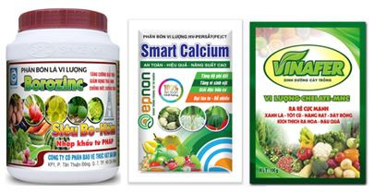
Câu số 4
Cần bón phân hóa học cho cây trồng vì cây trồng cần các chất dinh dưỡng trong quá trình sinh trưởng và phát triển, nhưng đất trồng trọt _____ cung cấp đủ chất dinh dưỡng cho cây.
Đây là gì?
K
H
Ô
N
G

Slide 8
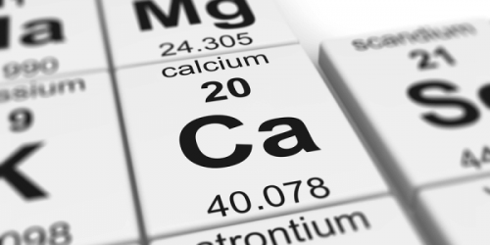
Câu số 5
Hai nguyên tố Ca và Mg cần cho thực vật để sản sinh chất
Đây là gì?
D
I
Ệ
P
L
Ụ
C

Slide 9
Câu số 6
Nguyên tố Nitrogen giúp kích thích _____ phát triển mạnh.
Đây là gì?
C
Â
Y
T
R
Ồ
N
G

Slide 10
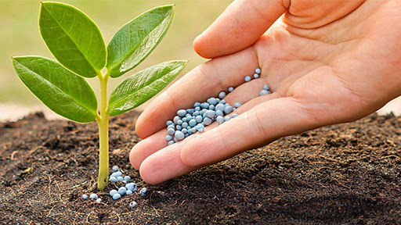
Câu số 7
Bón nhiều phân hóa học có thể gây ______ môi trường.
Đây là gì?
Ô
N
H
I
Ễ
M

Slide 11
Câu số 7
Những người nông dân khi bón phân cần đảm bảo an toàn_____
Đây là gì?
L
A
O
Đ
Ộ
N
G

Slide 12
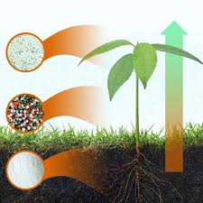
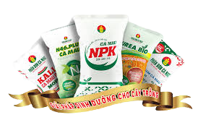
Bài 12:
PHÂN BÓN HÓA HỌC

Slide 13
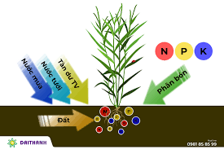
MỤC TIÊU BÀI HỌC
- Trình bày được vai trò của phân bón đối với cây trồng. | - Nêu được thành phần và tác dụng cơ bản của một số loại phân bón hoá học đối với cây trồng. - Trình bày được ảnh hưởng của việc sử dụng phân bón hoá học đến môi trường của đất, nước và sức khoẻ của con người; đề xuất được biện pháp giảm thiểu ô nhiễm của phân bón.

Slide 14

Phân bón hoá học là gì? Tại sao cần bón phân cho cây trồng?

Slide 15
NỘI DUNG BÀI HỌC
Vai trò của các nguyên tố hoá học với sự phát triển của cây trồng. Phân bón hoá học
I.
II.
Một số loại phân bón thông thường
Cách sử dụng phân bón
III.
IV.
Củng cố

Slide 16
I.
VAI TRÒ CỦA CÁC NGUYÊN TỐ HOÁ HỌC VỚI SỰ PHÁT TRIỂN CỦA CÂY TRỒNG. PHÂN BÓN HOÁ HỌC

Slide 17
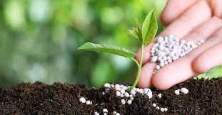
HOẠT ĐỘNG
Trình bày về các nguyên tố dinh dưỡng cần thiết cho cây trồng

Slide 18
- Chuẩn bị: tranh, ảnh, tài liệu về các nguyên tố dinh dưỡng cần thiết cho cây trồng và vai trò của chúng đối với sự phát triển của cây trồng.
- Thảo luận nhóm và xây dựng đề cương báo cáo theo các nội dung sau:
1. Lí do cần phải bổ sung thêm các nguyên tố dinh dưỡng cho cây trồng.
2. Kể tên các nguyên tố hoá học mà cây trồng cần với số lượng nhiều (nhóm nguyên tố đa lượng), trung bình (nhóm nguyên tố trung lượng) và ít (nhóm nguyên tố vi lượng) và nêu vai trò của chúng đối với sự phát triển cây trồng.

Slide 19
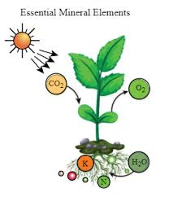
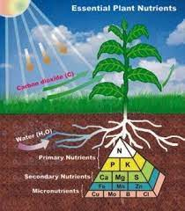

Slide 20
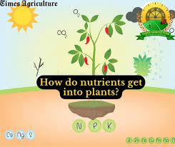
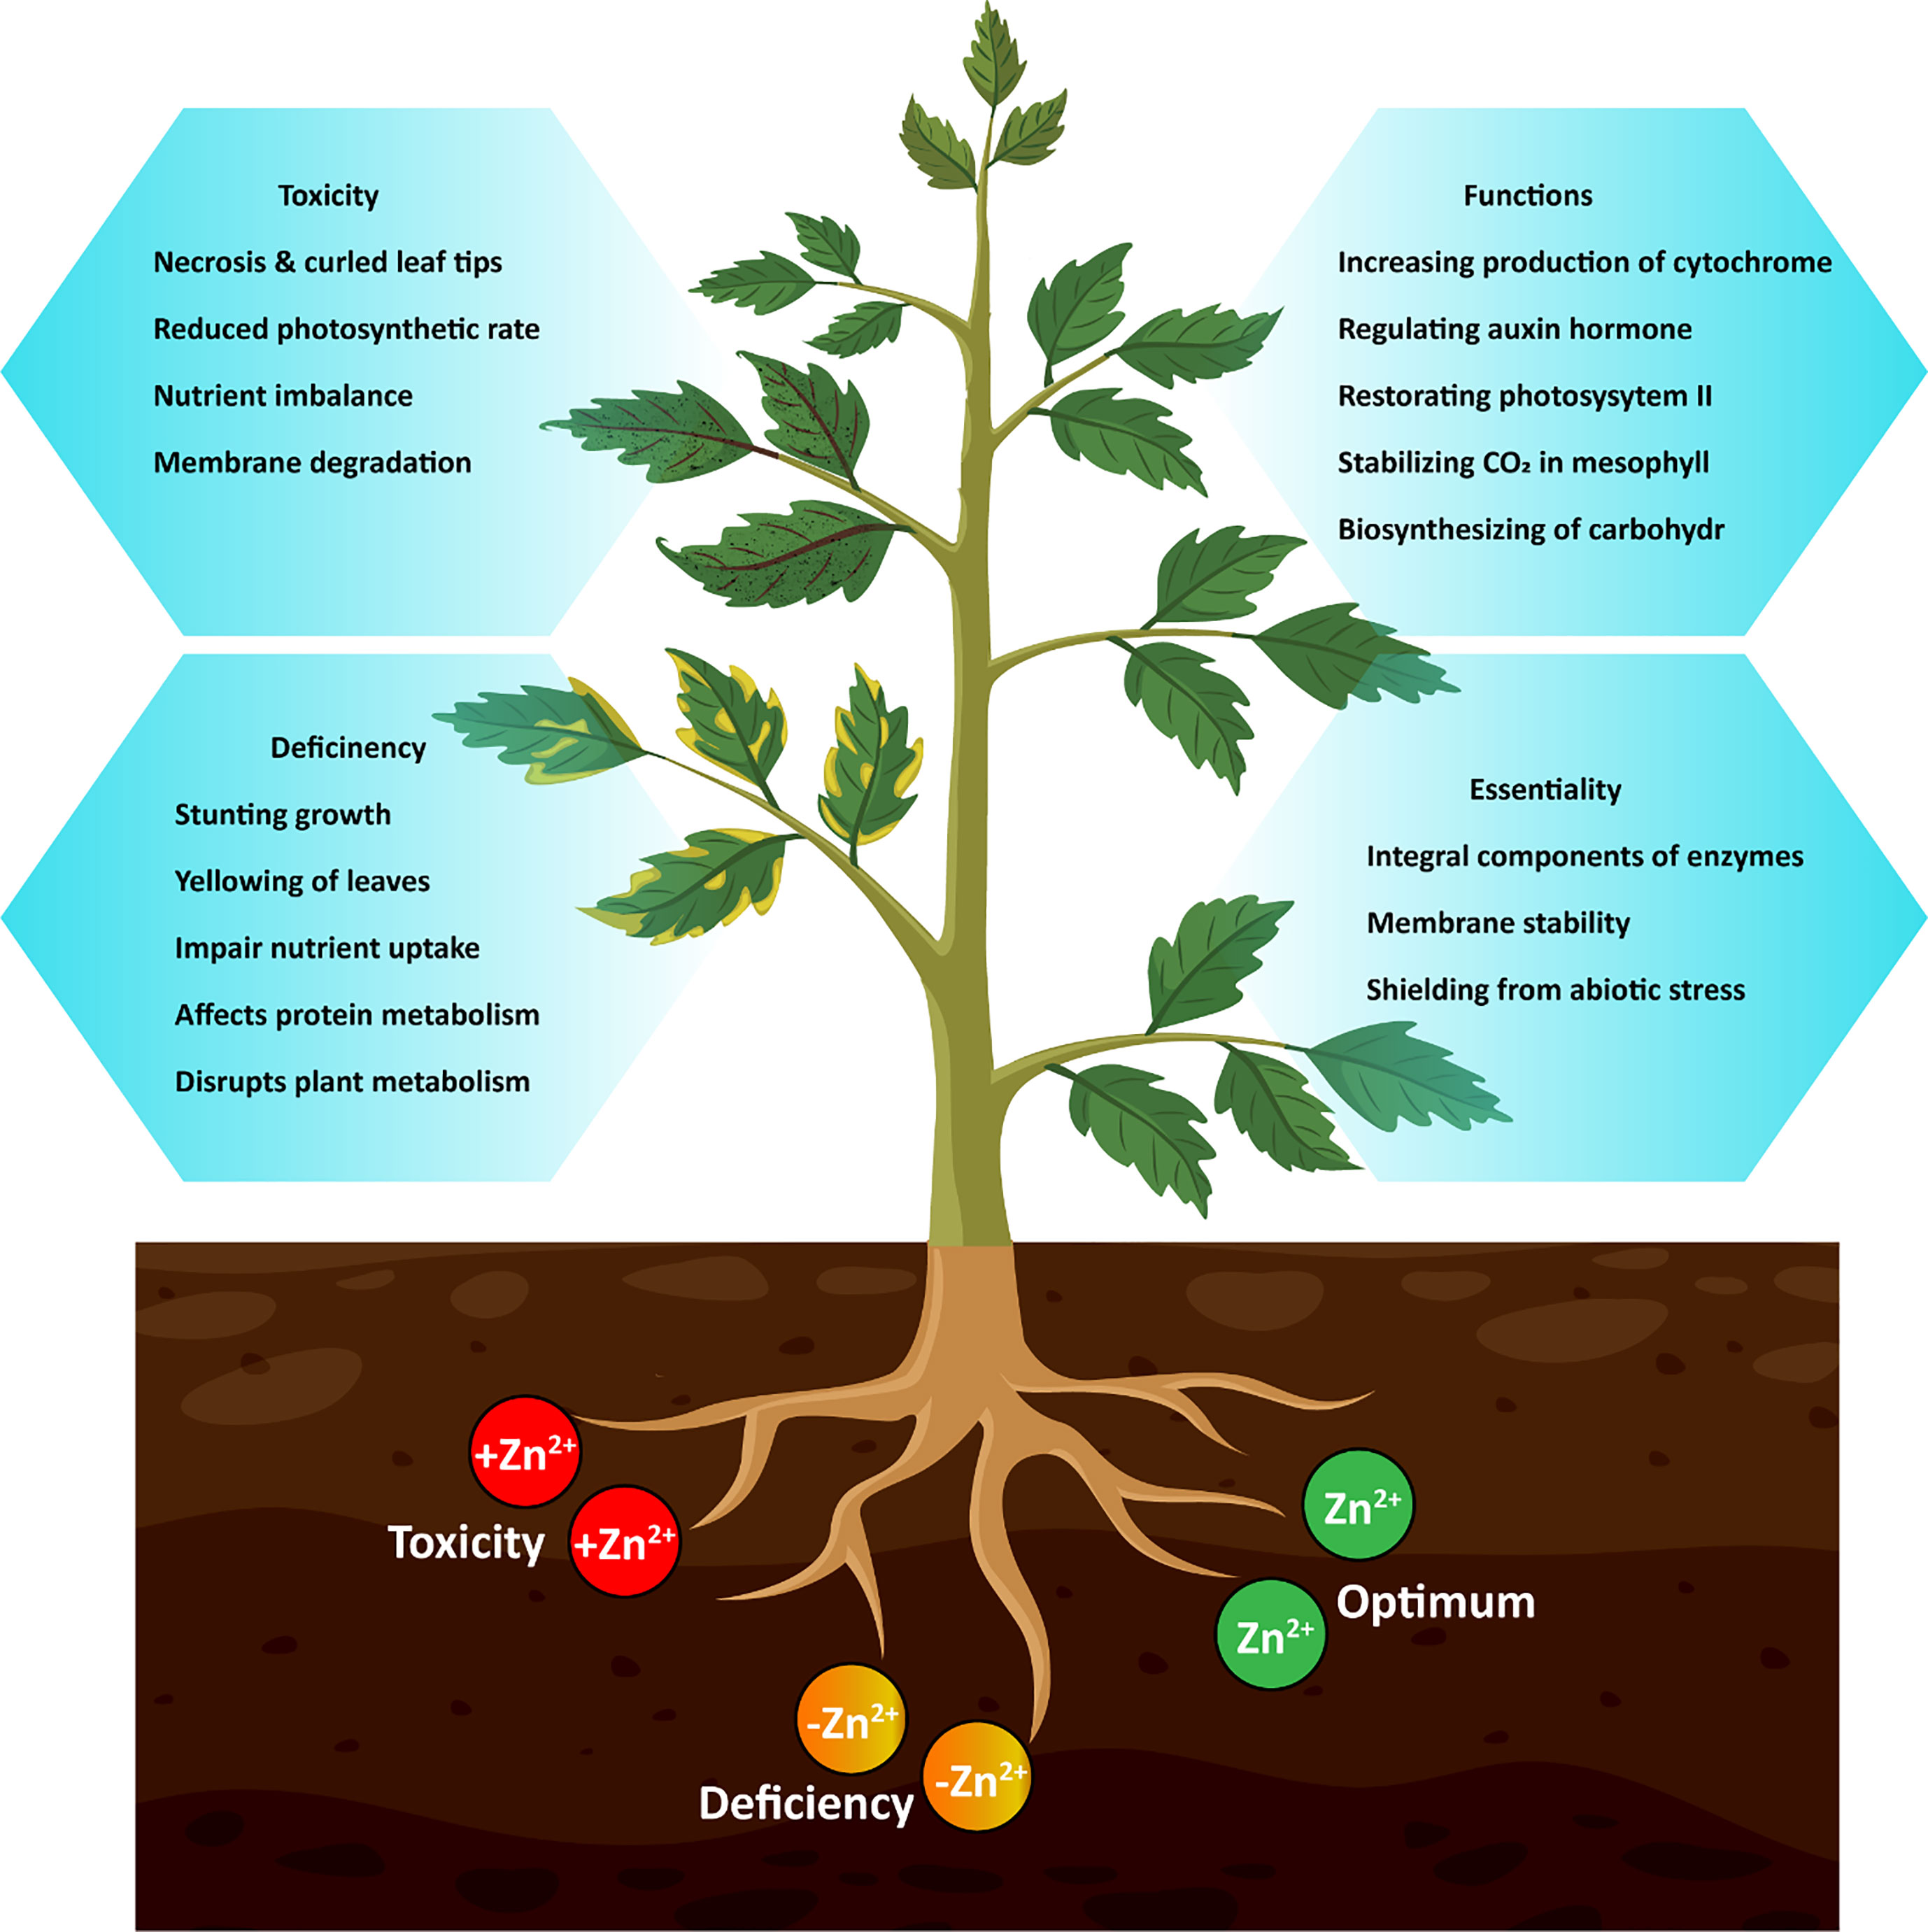

Slide 21
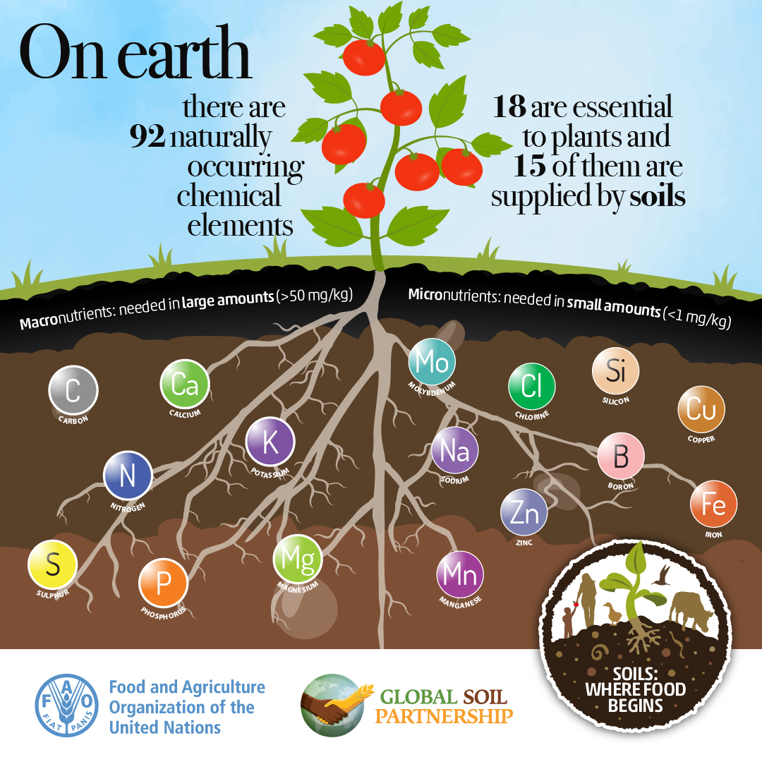
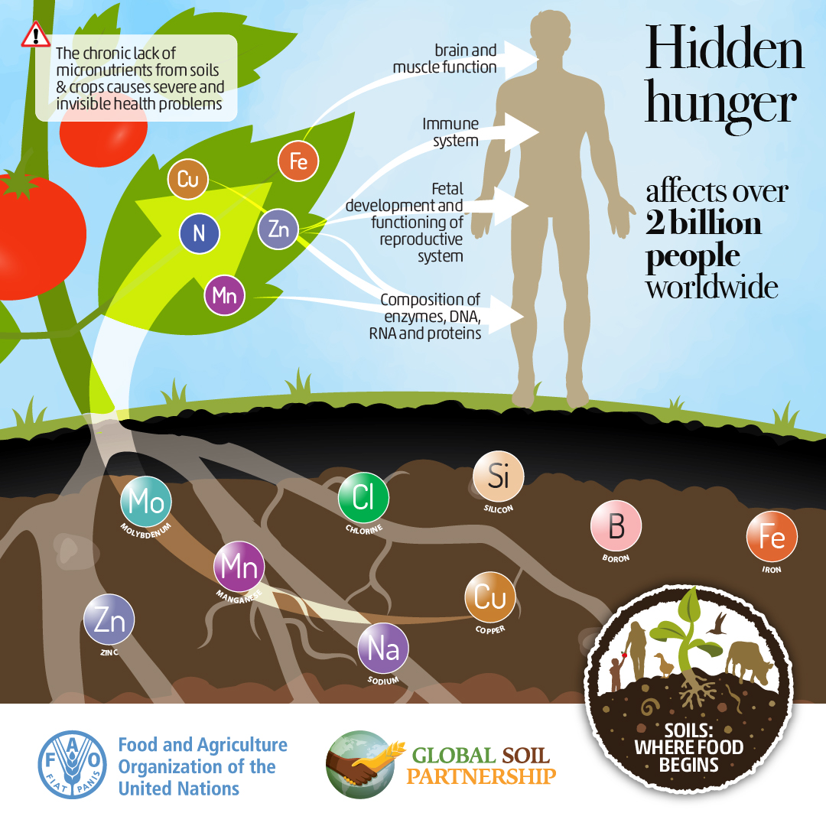

Slide 22
Bảng 12.1. Vai trò của một số nguyên tố đa lượng đối với cầy trồng
Nguyên tố | Tác dụng với cây trồng
Nitrogen | Đảm bảo cho cây sinh trưởng và phát triển tốt, tham gia điều tiết các quá trình trao đổi chất của cây,...
Phosphorus | Cần cho cây trồng nở hoa, đậu quả và phát triển bộ rể.
Potassium (kali) | Chuyển hoá năng lượng trong quá trình đồng hoá các chất trong cây, làm cho cây ra nhiều nhánh, phân cành nhiều.

Slide 23
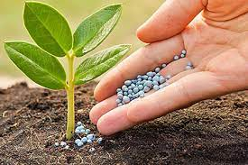
Phân bón hoá học là những hoá chất có chứa các nguyên tố dinh dưỡng, được bón cho cây nhằm nâng cao năng suất cây trồng.

Slide 24
Câu hỏi và bài tập
Tại sao cần phải bổ sung các nguyên tố đa lượng như nitrogen, phosphorus, potassium dưới dạng phân bón cho cây trồng?

Slide 25
II.
MỘT SỐ LOẠI PHÂN BÓN THÔNG THƯỜNG

Slide 26
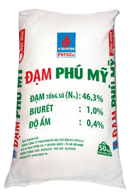
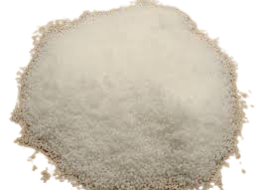
1. Phân đạm

Slide 27

VIDEO

Slide 28
- Cung cấp nguyên tố nitrogen cho cây trồng
- Các loại phân đạm thường dùng có thành phần chính là muối nitrate của kim loại như NaNO₃, Ca(NO₃)₂ hay muối ammonium nitrate (NH₄NO₃), urea ((NH₂)₂CO)
- Thúc đẩy quá trình sinh trưởng của cây trồng, giúp cây trồng phát triển thân, rễ, lá.

Slide 29
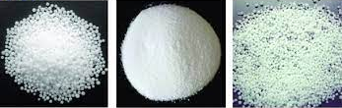
* Chú ý: Các loại phân đạm thường có màu trắng
Đạm
Ammonium
Đạm
Nitrate
Đạm
Urea

Slide 30
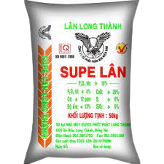
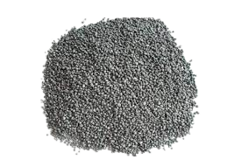
2. Phân lân

Slide 31
- Cung cấp nguyên tố phosphorus cho cây trồng
- Các loại phân lân thường dùng: phân lân nung chảy: muối Ca₃(PO₄)_{2,} superphosphate đơn: hai muối Ca(H₂PO₄)₂ và CaSO_{4,} superphosphate kép: muối Ca(H₂PO₄)₂
- Chủ yếu dùng bón lót (để phát triển bộ rễ), bón thúc (để cây ra hoa, đậu quả nhiều, quả to, kích thích quá trình chín của quả).

Slide 32
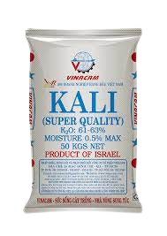
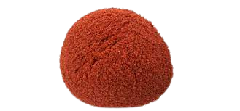
3. Phân kali

Slide 33
- Cung cấp nguyên tố kali (potassium) cho cây trồng
- Các loại phân kali thường dùng: các muối chloride hoặc sulfate của potassium (KCl hoặc K₂SO₄), ngoài ra phần kali có trong phân dơi, tro.
- Giúp tăng khả năng hấp thụ nước và chất dinh dưỡng của rễ cây, làm chậm sự đông kết của dịch tế bào khi gặp lạnh giúp cây chịu lạnh tốt, hình thành các mô tê bào giúp cây cứng cáp.

Slide 34
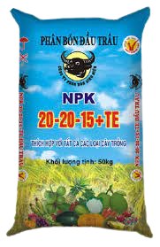
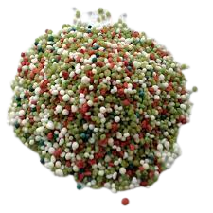
4. Phân NPK

Slide 35
- Là loại phân bón hỗn hợp, chứa ba thành phần dinh dưỡng: đạm (nitrogen), lân (phosphorous) và kali (potassium)
- Còn có thể có các nguyên tố trung lượng (như Ca, Mg,...) và nguyên tố vi lượng (như Zn, Cu,...).

Slide 36
Câu hỏi và bài tập
1. Hãy cho biết các nguyên tố dinh dưỡng trong phán đạm, phân lân, phân kali, phân NPK

Slide 37
Câu hỏi và bài tập
2. Tại sao đối với từng loại đất cần lựa chọn phân lân thích hợp?

Slide 38
Câu hỏi và bài tập
3. Hãy cho biết vai trò của các nguyên tố vi lượng đối với cây trống

Slide 39
CÁCH SỬ DỤNG PHÂN BÓN
III.

Slide 40
VIDEO

Slide 41
HOẠT ĐỘNG
Làm phân bón hữu cơ

Slide 42
- Chuẩn bị: Khoảng 3 kg các loại rác thải hữu cơ (rau thừa; vỏ củ quả;...), khoảng 6 gam chế phẩm vi sinh (ví dụ: Trichoderma - Bacillus), nước, thùng nhựa (khoảng 5 L), dao, kéo.

Slide 43
- Tiến hành: Chia lớp thành các nhóm, mỗi nhóm gồm 5 học sinh để thực hiện các bước như sau:
- Băm nhỏ rác thải hữu cơ, xếp vào thùng nhựa.
- Rắc chế phẩm vi sinh Trichoderma - Bacillus lên rác thải và trộn đều. Đậy nắp thùng nhựa.
- Thỉnh thoảng bổ sung nước để giữ cho hỗn hợp ẩm.
Sau 25 - 30 ngày sẽ thu được phân bón hữu cơ.

Slide 44
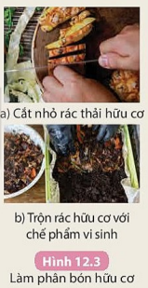
Lưu ý: Không sử dụng các thức ăn bỏ di có nguồn gốc động vật để làm phân bón hữu cơ.
* Thảo luận nhóm và cho biết lợi ích của việc sử dụng phân hữu cơ so với phân vô cơ.

Slide 45
Câu hỏi và bài tập
1. Giải thích tại sao cần phải bón phân theo bốn quy tắc: đúng liều, đúng loại, đúng lúc, đúng nơi.

Slide 46
Câu hỏi và bài tập
2. Hãy sưu tầm hình ảnh và trình bày về tác hại của việc bón phân không đúng cách.

Slide 47
CỦNG CỐ
IV.

Slide 48








Nhạc nền
Notes:
Thầy cô có thể bật/tắt nhạc nền bằng cách nhấp vào biểu tượng Nốt nhạc.
Thầy cô nhấp vào BẮT ĐẦU hoặc nhấp trái chuột để vào phần câu hỏi.

Slide 49









Phân bón nào sau đây có hàm lượng nitrogen (N) cao nhất?
01
Âm thanh
khi chọn Đúng
(NH₂)₂CO.
NH₄NO_{3.}
Âm thanh
khi chọn Sai
NH₄Cl.
(NH₄)₂SO₄
Notes:
HD chỉnh sửa: Thầy cô nhập câu hỏi và các đáp án vào các ô (Căn chỉnh size chữ cho phù hợp với độ dài câu hỏi)
Thầy cô nhấp chuột phải hoặc phím -> để hiện câu hỏi và các đáp án
Sau khi HS chọn đáp án, thầy cô nhấp vào PHẦN ĐẤT chứa đáp án đó.
Sau khi ở phần kiểm tra đúng sai, thầy cô nhấp < để trở về câu hỏi.
Sau khi hoàn thành xong câu hỏi, thầy cô nhấp hình > hoặc chuột trái, phím -> để chuyển sang câu hỏi tiếp theo.

Slide 50


Loại phân nào sau đây có độ dinh dưỡng cao nhất?
02
Âm thanh
khi chọn Đúng
(NH₄)₂SO_{4.}
CO(NH₂)_{2.}
Âm thanh
khi chọn Sai
NH₄NO_{3.}
NH₄Cl.

Slide 51

Trong các loại phân bón hoá học sau loại nào là phân đạm ?
03
KCl.
Ca₃(PO₄)_{2.}
(NH₂)₂CO.
K₂SO_{4.}

Slide 52

Để đánh giá chất lượng phân đạm, người ta dựa vào:
04
% khối lượng NO có trong phân.
% khối lượng HNO₃ có trong phân.
% khối lượng NH₃ có trong phân.
% khối lượng N có trong phân.

Slide 53
Để nhận biết dung dịch NH₄NO₃, Ca₃(PO₄)₂, KCl người ta dùng dung dịch:
05
NaOH
KOH
Ba(OH)_{2.}
Na₂CO₃

Slide 54
Cho 0,1 mol Ba(OH)₂ vào dung dịch NH₄NO₃ dư thì thể tích thoát ra ở điều kiện chuẩn là:
06
4,958 lít
2,479 lít
49,58 lít
24,79 lít

Slide 55
Chất nào sau đây không phải là phân đạm?
07
Ca(NO₃)₂.
(NH₂)₂CO.
NaNO₃.
NaCl.

Slide 56
Hai thành phần chính chứa trong phân bón NPK là:
08
(NH₄)₂HPO₄, NaNO_{3.}
(NH₄)₂HPO₄, KNO_{3.}
(NH₄)₃PO₄, KNO₃
NH₄H₂PO₄, KNO₃

Slide 57
Vì sao người ta dùng tro bếp để bón cho cây ?
09
Lời giải
Trong tro bếp có chứa muối K₂CO₃, cung cấp nguyên tố potassium cho cây.

Slide 58
Cao dao Việt Nam có câu:
“Lúa chiêm lấp ló đầu bờ,
Hễ nghe tiếng sấm phất cờ mà lên”
Câu này mang hàm ý của khoa học hoá học như­ thế nào?
10
Lời giải
Câu ca dao nhắc nhở ng­ười làm lúa:
- Vụ chiêm khi lúa đang trổ đòng đòng mà có trận m­ưa rào, kèm theo sấm chớp thì sẽ rất tốt và cho năng suất cao sau này.

Slide 59
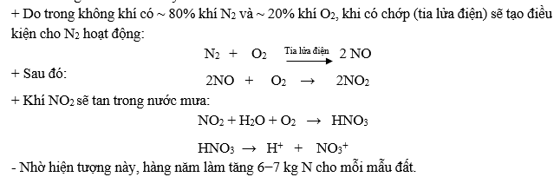
Lời giải

Slide 60
EM ĐÃ HỌC
- Các nhóm nguyên tố dinh dưỡng cần thiết để cây trồng sinh trưởng và phát triển là: nhóm nguyên tố đa lượng (N, P, K), nhóm nguyên tố trung lượng (Mg, Ca,...) và nhóm nguyên tố vi lượng (Zn, Cu,...).
- Việc sử dụng phân bón không theo quy tắc “4 đúng” sẽ gây ô nhiễm môi trường và ảnh hưởng đến sức khoẻ con người.
- Một số loại phân bón thông thường như phân đạm chứa nguyên tố nitrogen, phân kali chứa nguyên tố potassium, phân lân chứa nguyên tổ phosphorus và phân NPK chứa nhiều nguyên tố dinh dưỡng.

Slide 61

EM CÓ THỂ!
- Áp dụng quy tắc “4 đúng” trong việc sử dụng phân bón.
- Làm phân bón hữu cơ tại nhà.

Slide 62

DẶN DÒ
- Học bài và làm bài tập về nhà.
- Xem và chuẩn bị bài mới “Bài 13: Khối lượng riêng”

Slide 63

Thanks you !!!

